Slide 1
ПРАКТИЧЕСКОЕ ЗАНЯТИЕ Речевое насилие как угроза психическому и психологическому здоровью детей

Slide 2
Задачи
Расширить представления педагогов о формах и причинах жестокого обращения с детьми и признаках речевого насилия.
Способствовать осознанию воспитателями негативного воздействия речевого насилия на психическое и психологическое здоровье детей.
Отработать с участниками техники:
саморегуляции;
-предоставления воспитанникам обратной связи относительно их поведения;
- введение правил, ограничений на действия детей.

Slide 3
Ход занятия
Разминка.
Упражнение «Сменяющиеся команды»

Slide 4
Упражнение «Детская обида»
Обидные слова | Эмоции, чувства | Последствия

Slide 5
Групповое обсуждение
«Признаки речевого насилия»

Slide 6
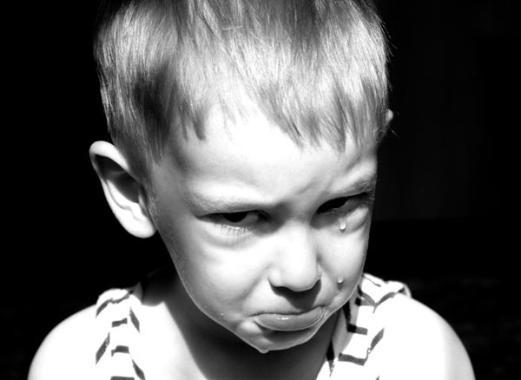

Slide 7
Информация для участников
Среди причин насилия специалисты выделяют следующие:
Семейные -
Индивидуальные -
Социальные -

Slide 8
Педагогам стоит помнить о том, что Закон РФ «Об образовании» предусматривает в ст. 56 административное наказание педагогических работников за допущенное физическое или психологическое «насилие над личностью обучающегося или воспитанника»

Slide 9
Упражнение
«Словарь отрицательных оценок»

Slide 10
Разминка
«Машина с характером»
«будильник»
«машина»
«кофемолка»
«пылесос»
«планер»

Slide 11
Информация для участников «Воздействие стрессовых факторов на нарушение баланса в системе «мозг – тело»

Slide 12
Рисунок 1 «Равновесие в системе «тело – разум – душа»
Эмоции (душа)
Разум
Тело

Slide 13
Рисунок 2 «Нарушение баланса в системе «тело-разум-душа»
Эмоции (душа)
Разум
Тело

Slide 14
Групповая работа
«Техника обратной связи для оценки поведения детей»

Slide 15
Я (мне) … Описание чувств, переживаний и эмоций
Возможные последствия, если ребенок не изменит поведение
Безоценочная характеристика поведения ребенка в безличной форме
Причины возникновения реакции взрослого

Slide 16
Информация для участников
«Экстренные меры»

Slide 17
Групповая работа
«Зонтик правил»

Slide 18
Рефлексия

Slide 19
ВСЕМ СПАСИБО ЗА СОТРУДНИЧЕСТВО!

